Slide 1
অনেক অনেক অভিনন্দন

Slide 2
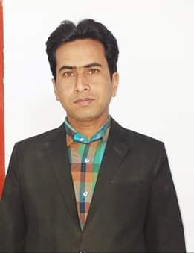
শিক্ষক পরিচিতি
জিল্লুর হোসাইন
সহকারি শিক্ষক
গোপালপুর সরকারি প্রাথমিক বিদ্যালয়
সদর,দিনাজপুর
মোবাঃ- ০১৭১৯১৩১০৫৭

Slide 3
পাঠ পরিচিতি
চতুর্থ শ্রেণী-গণিত
অনুশীলনী ২
পাঠ্যাংশ _ ভাগ

Slide 4
নীচের কাঠিগুলো দেখ ।
এখানে কয়টি কাঠি ?
এখানে নয়টি কাঠি রয়েছে ।

Slide 5
নিচে কাঠিগুল কয় খানে রাখা হয় ?
000
0
এখানে কাঠি গুলো তিন খানে রাখা হয় ।
কাঠিগুলো কী করা হয় ?
কাঠি গুলো ভাগ করা হয় ।

Slide 6
আজকের পাঠ ভাগ প্রক্রিয়া

Slide 7
শিখন ফল
অনুর্ধ পাঁচ অংক বিশিষ্ট সংখ্যাকে দুই/তিন সংখ্যা দারা ভাগ করতে পারবে।
অংক দেখে ভাজক/ ভাজ্য বলতে পারবে

Slide 8
অংকটি লক্ষ কর
৫৭২৪৯
২২৮
১। এখানে ভাজ্য কোনটি ও ভাজক কোনটি ?
ভাজ্য হলো ৫৭২৪৯ এবং ভাজক হলো ২২৮ ।

Slide 9
ভাগ অংকটি মনোযোগসহকারে দেখ
25 ) 12251 ( 4 9 0
100
225
225
1
উত্তর ঃ ভাগফল 490ভাগঅশেষ ১

Slide 10
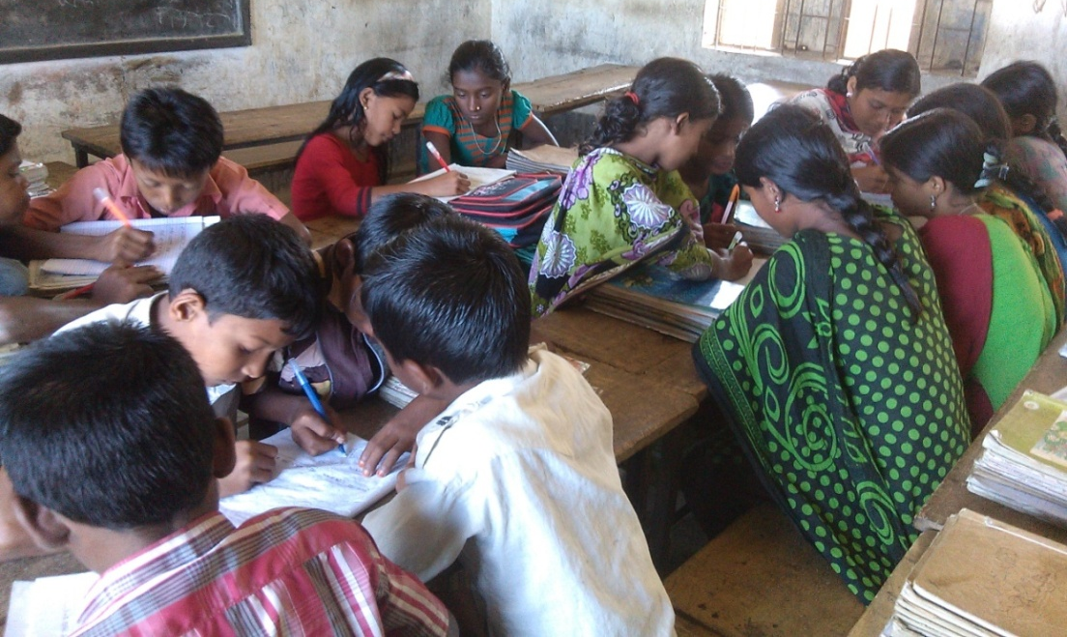
দলগত কাজ
32637
৩০৩
৪৩৯৩২
৫২৩
৫৭২৪৯
২২৮
অংক গুলো খাতায় তোল এবং দলে অংক গুলো ভাগ কর

Slide 11
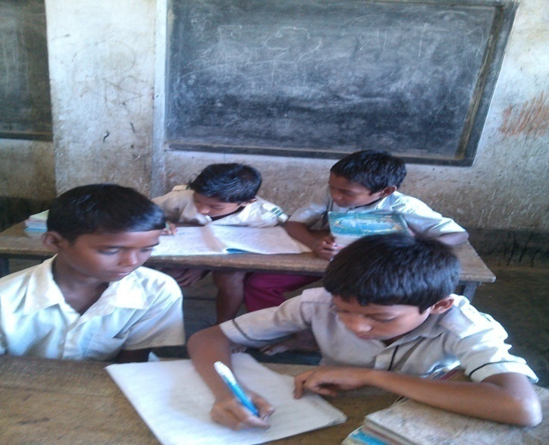
জোড়ায় কাজ
তোমার পাঠ্য বইয়র ১১ নং পৃষ্ঠা খোল এবং ৭/৮ নং অংক দুইটি করে দেখাও

Slide 12
মূল্যায়ণ
ক
৭৫৯৪৫
২৪৩
এখানে ভাজক কোনটি ?
১, ৭৫৯৪৫
২, ২৫৮৭
৩ , ২৪৩
৪, ৪০২৫
৪৫২০
২৫১
এখানে ভাজ্য কোনটি ?
১ ২৫১
২ ৫৪৮৭
৩, ২৫৪১
৪ ৪৫২০

Slide 13
মূল্যায়ণ
নিচে দুইটি অংক দেওয়া হলো খাতায় করে দেখাও
৬৫২৪
২৫০
২, ৫৬৮৪
৩৬৪

Slide 14
বাড়ীর কাজ
৫৪০০১
৯০৭
২০৬৮৭
৪০৯
১২/১৩ নং অংক বাড়ী থেকে করে আনিবে ।

Slide 15
সবাইকে
ধন্যবাদ

